Slide 1

Análisis del absentismo y desempeño laboral 2025
Dpt. Analistas de Datos de RRHH Reunión 06/07/2026

Slide 2

CUESTIONES DE DE HOY
ANÁLISIS ABSENTISMO
variables
📊 1 - MAGNITUD DEL ABSENTISMO
📈 2- VARIACIÓN ANUAL
🏢 3- PROPUESTAS PARA REFORZAR LA PLANIFICACIÓN
ANÁLISIS PERFIL Y DESEMPEÑO
📊 4- PERFIL SOCIODEMOGRÁFICO EMPLEADOS
📈 5- POLÍTICAS DE TALENTO ADAPTADAS PARA MEJORAR EL COMPROMISO Y DESARROLLO

Slide 3
XXXXXXXXXXXXXX
XX

Slide 4
XXXXXXXXXXXXXX
XX

Slide 5
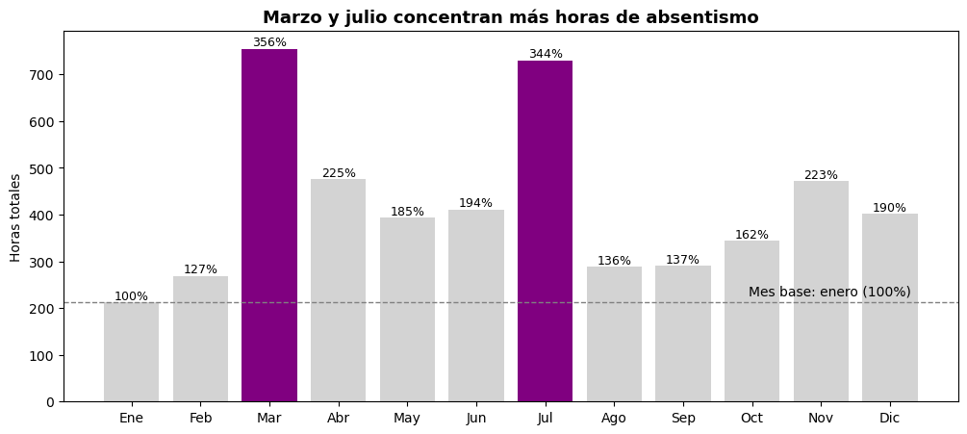
EVOLUCIÓN ANUAL ABSENTISMO

Slide 6
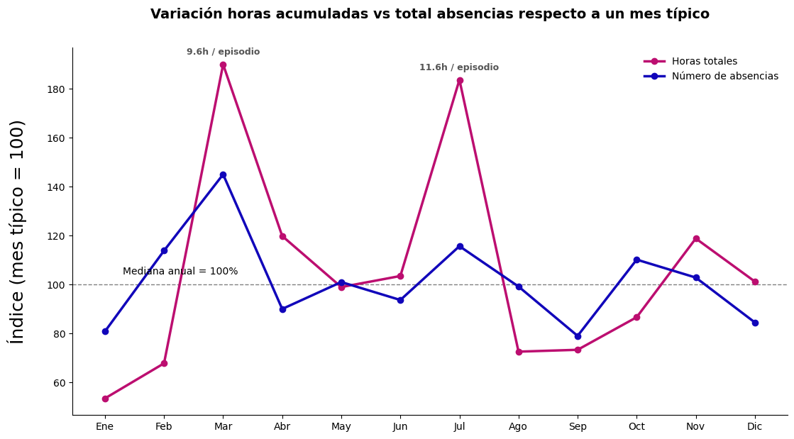
RELACIÓN ENTRE AUMENTO DE HORAS Y TOTAL DE AUSENCIAS
Marzo y julio destacan en horas y nº absencias; el resto del año no sigue patrón fijo

Slide 7
XXXXXXXXXXXXXX
XXXXXXXXX
XXXXXX
XXXXXXXXX
XXXXXX
XXXXXXXXX
XXXXXX
XXXXXXXX

Slide 8
XXXXXXXXXXXXX
📱 XXXXXXX
🌍 XXXXXXXX
🔎 XX
🗣 XXXX
👴 XXXXXX

Slide 9
variables
XXXXXXXXXXXXXX
XXXXXXXXXXXXXXX

Slide 10
CONCLUSIONS / SUMMARY
XXXXXXXXXXXXXdecisions?
→ XXXX XXXXXXXX
📉 • XXXXXX
📊 • XXXXXXXXX.
📊 • XXXXXXX
🌍 • XXXXX

Slide 11
XXXXXXXXXXXXXXXXXXXXXXXX
XXXXX
variables
📊 XXXX
XXXX
📈 XXXX
XXXX
🏢 XXXX
XXXX
variables

Slide 12
XXXXXXXXXXXXXX
XX
xxxxxx:
• xx
• xx
• xx
xxxx

